Slide 1


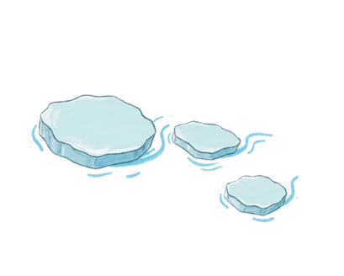



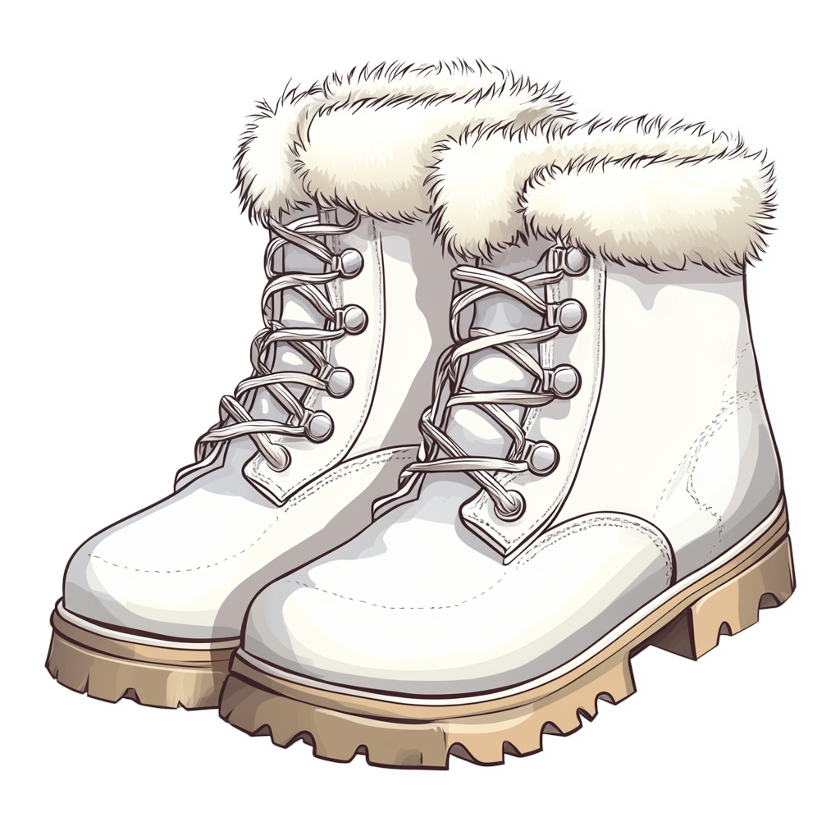










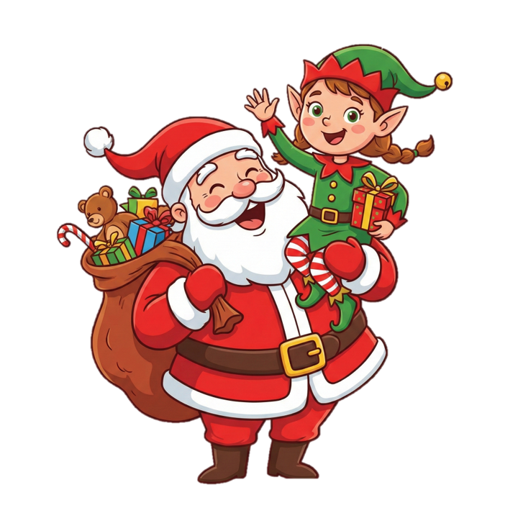
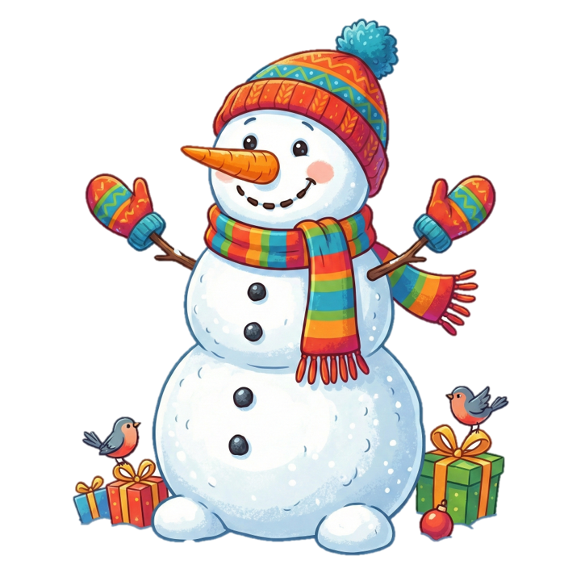



СНІЖОК
СНІГОВИКИ
ЯЛИНКОВІ
ІГРАШКИ
КРИГА
БУРУЛЬКИ
ЯЛИНКОВА
ІГРАШКА
БУРУЛЬКА
ЧЕРЕВИКИ
СНІЖИНКА
СНІЖКИ
СНІГОВИК
КРИГИ
ЧЕРЕВИК
СНІЖИНКИ

